Slide 1

ATIVIDADES DE APOIO À APRENDIZAGEM
Ensino Fundamental – Anos Iniciais – Matemática
2º ano
2º dia

Slide 2




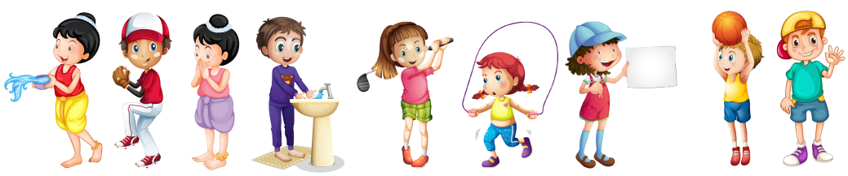
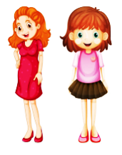
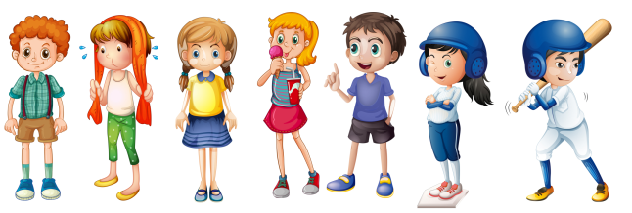
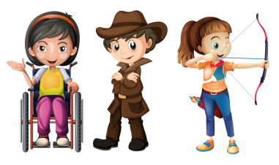



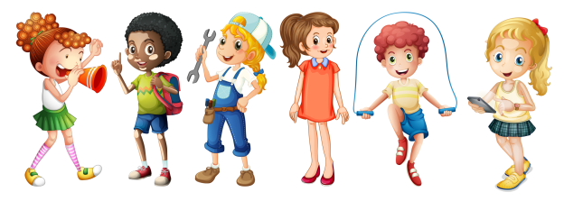
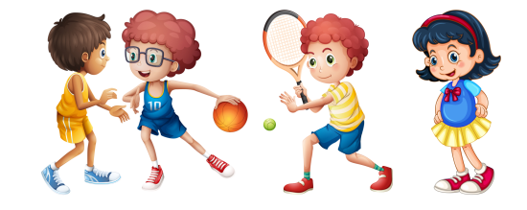
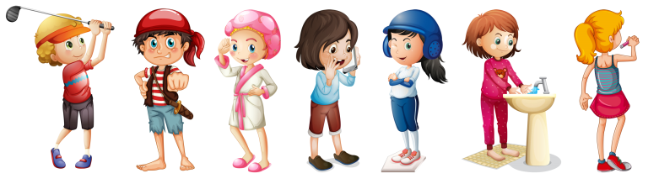
2º DIA
1. VEJA AS IMAGENS E DEPOIS RESPONDA EM SEU CADERNO.
A) QUAL A LETRA DA FILA QUE TEM MAIS CRIAÇAS?
B) QUAL A LETRA DA FILA QUE TEM MENOS CRIANÇAS?

Slide 3
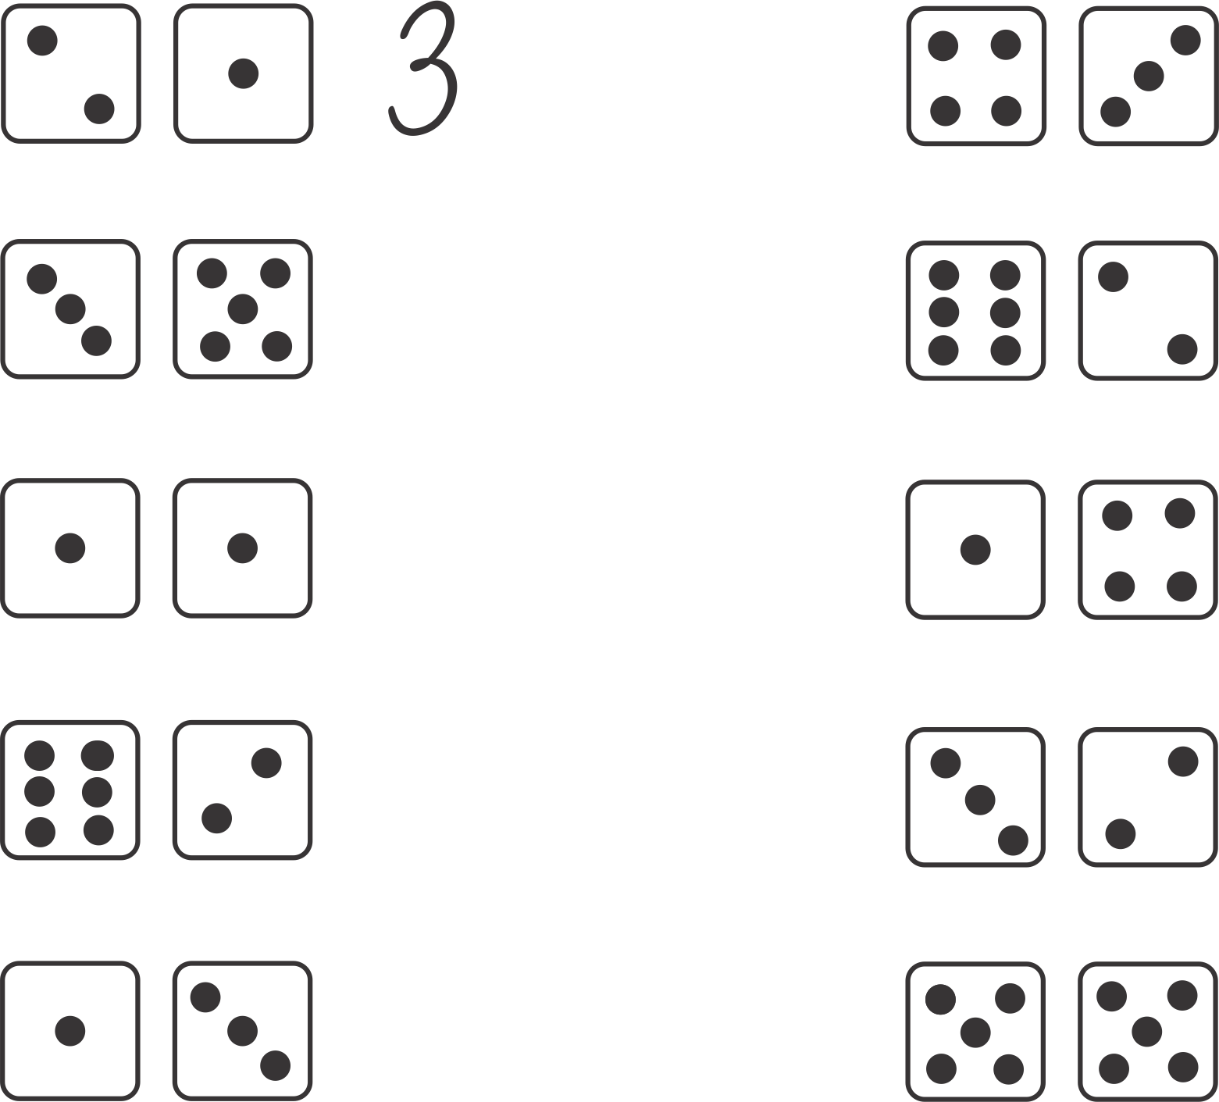
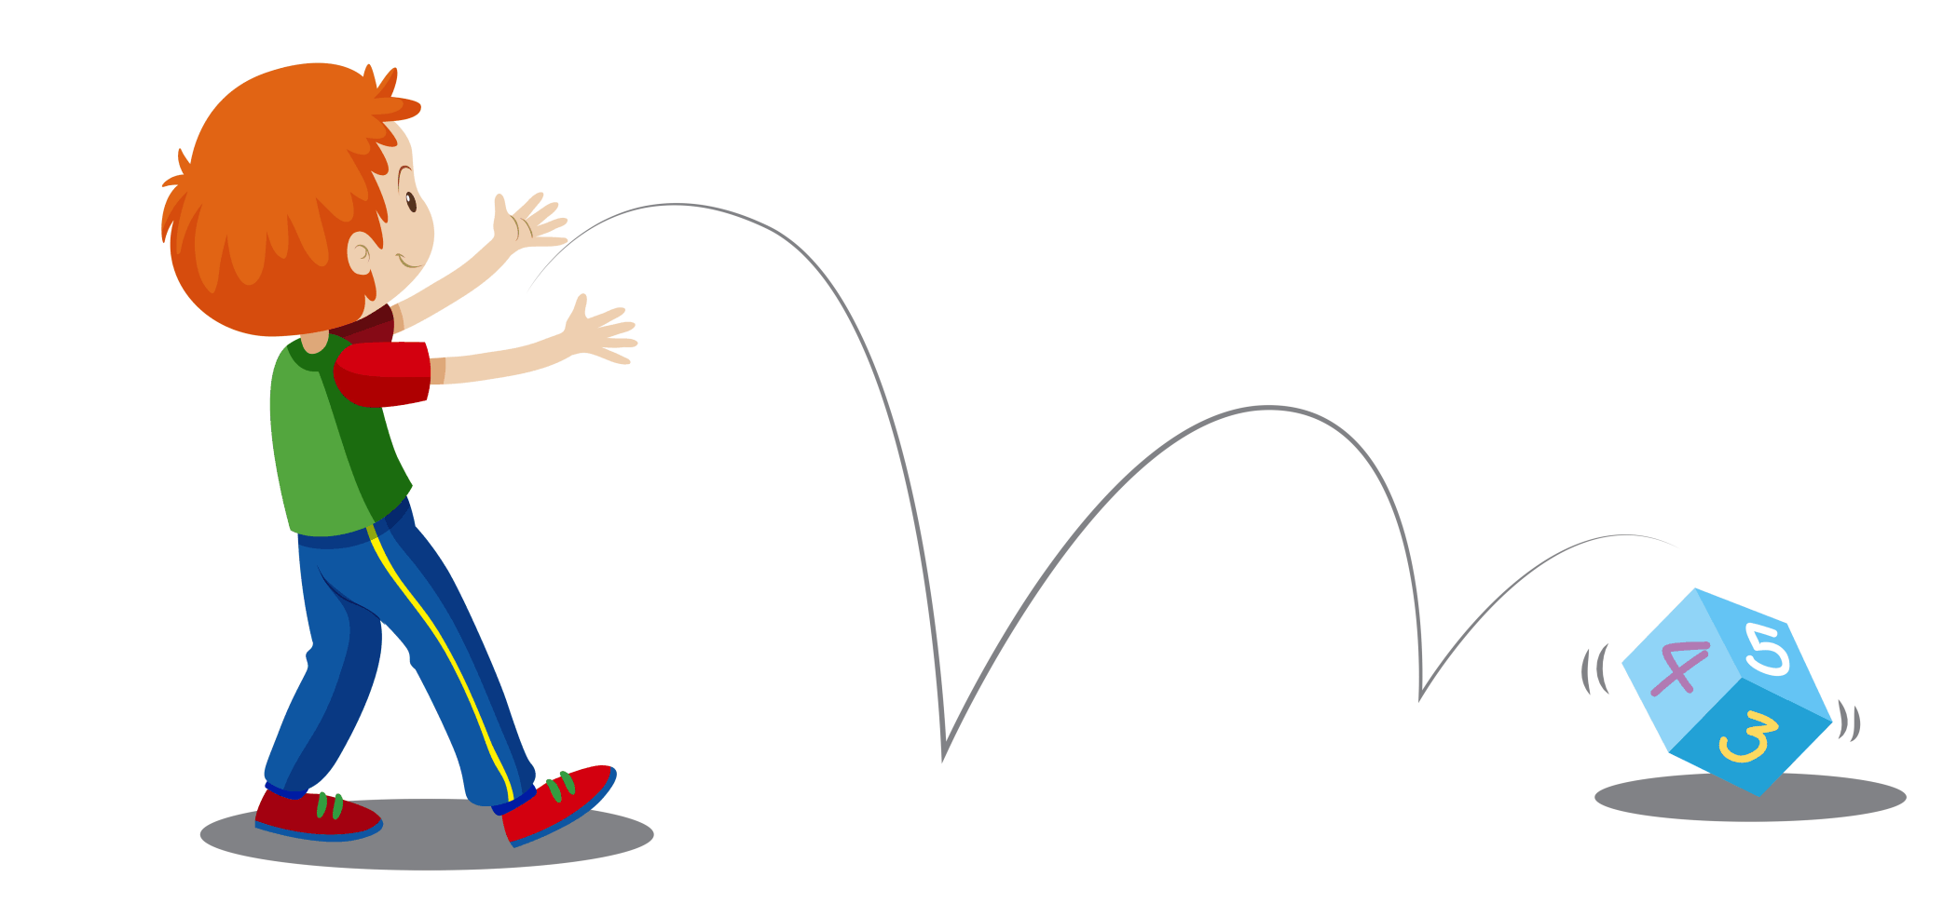



1. PARA CADA FIGURA INDICADA POR LETRA, CONTE E ESCREVA NO SEU CADERNO O NÚMERO DE PONTINHOS.

